Slide 1
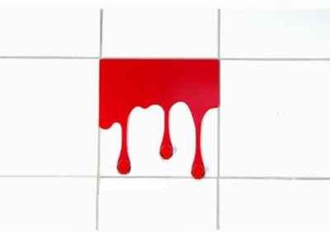
Первая помощь
при
кровотечении

Slide 2
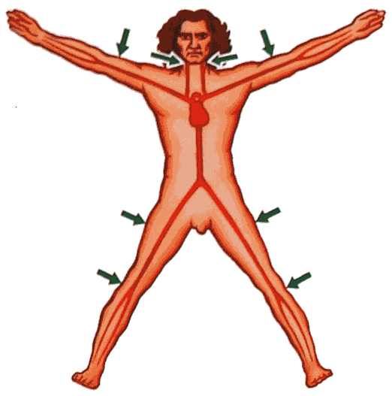
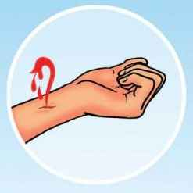
+
Артериальное кровотечение
Наружное артериальное
Признаки: кровь ярко-красная, часто фонтанирует пульсирующей струей
Расположение крупных артерий

Slide 3
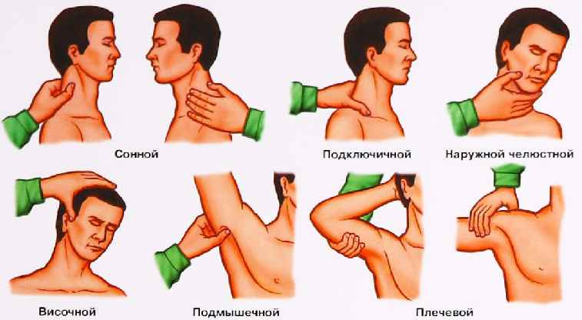
+
Временная остановка
Артерию выше места ранения зажмите пальцем.
Второй спасатель в это время готовит средства для остановки кровотечения

Slide 4
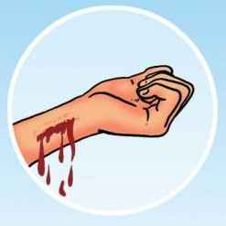
+
Венозное кровотечение
Наружное венозное
Признаки: кровь темно-красная, вытекает вялой струей из периферической части сосуда
Особенно опасны ранения шеи из-за возможного попадания воздуха в вены
(приводит к параличу и смерти)

Slide 5
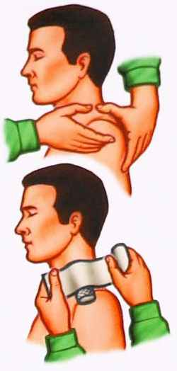
+
Временная остановка кровотечения
Для временной остановки кровотечения сблизьте концы раны и сдавите ткани. На рану наложите стерильную салфетку, поверх нее по оси конечности – плотный валик из материи.
Бинт, немного растянув, наложите на валик и сделайте закрепляющие ходы.
При ранении шеи сдавливающую повязку герметизируют клеенкой или полиэтиленом.

Slide 6
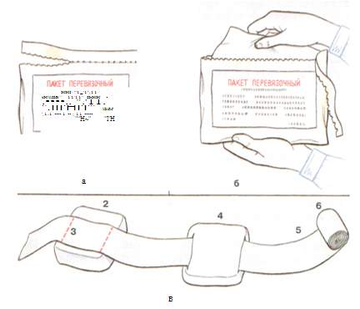
+
Помощь при незначительных ранах
Промойте рану (порез, царапину) антисептическим средством или водой с мылом. (Антисептические средства - лекарственные средства, обладающие противомикробной активностью, например спиртовой раствор йода или раствор перекиси водорода.)
Для очистки загрязненных ран используйте чистую салфетку или стерильный тампон. Очистку раны начинайте с середины, двигаясь к ее краям.

Slide 7
+
Помощь при сильном кровотечении
Наложить на рану стерильную тампон-повязку или чистую ткань; попросить пострадавшего плотно прижать ткань к ране своей рукой; приподнять поврежденную конечность так, чтобы она по возможности находилась выше уровня сердца. Затем следует положить пострадавшего на спину и наложить давящую повязку. Для этого надо полностью забинтовать поврежденное место, накладывая бинт спирально. Затем бинт завязывают. Если через него просачивается кровь, необходимо наложить дополнительные салфетки и замотать их бинтом поверх первой повязки .

Slide 8
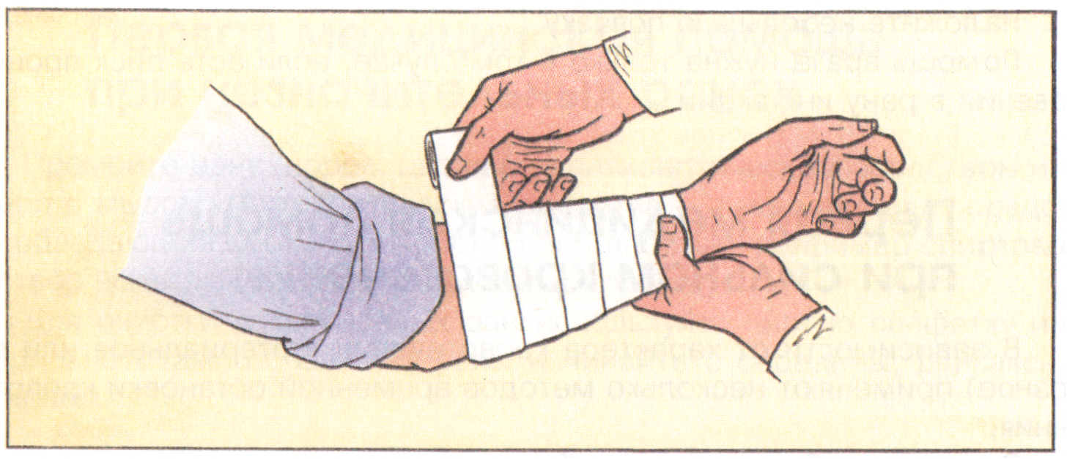
+
Помощь при сильном кровотечении
При наложении повязки на руку или ногу пальцы оставляют открытыми. По пальцам можно определить, не туго ли наложена повязка. Если пальцы начинают холодеть, неметь или изменять цвет, следует слегка ослабить повязку.

Slide 9
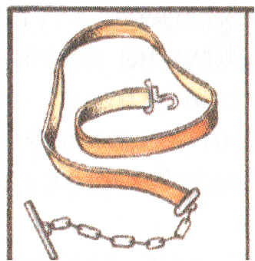
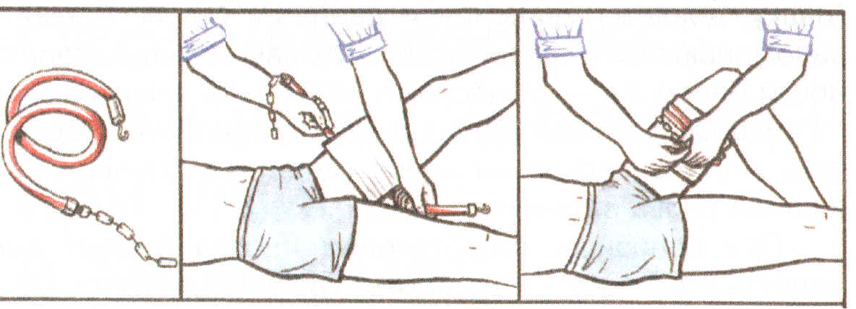
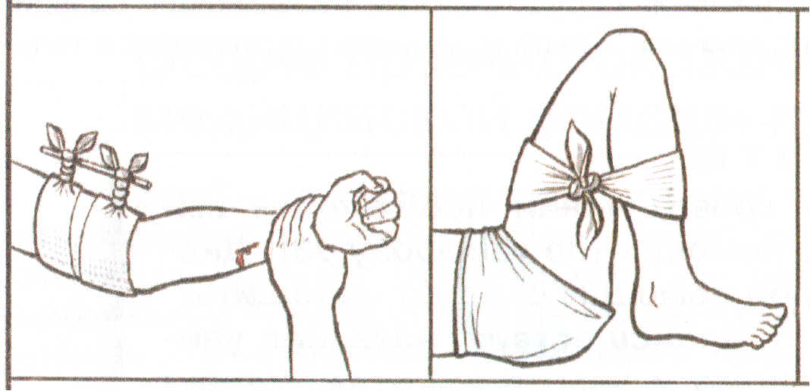
+
Наложение жгута
Жгут накладывается на конечность примерно на 5 см выше поврежденной части.
Последовательность действий при этом такова. Жгут завязывают на один узел совершенно свободно. Затем в петлю вставляют какую-нибудь палку, или дощечку, или ножницы и закручивают повязку до необходимой степени, пока кровотечение не прекратится.

Slide 10
+
Помните !
При сильном кровотечении необходимо вызвать «скорую помощь» (по телефону 03).
Диспетчеру «Скорой помощи» следует сообщить:
- точное место происшествия, название
улицы, номер дома и
квартиры, этаж, характерные ориентиры;
- номер телефона, с которого производится
вызов;
- фамилию, имя и отчество пострадавшего;
- что произошло и состояние
пострадавшего.

Slide 11
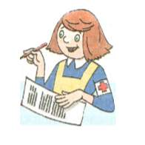
+
Вопросы и задания
1. Назовите виды кровотечений и общие методы oстановки кровотечения.
2. Опишите методы остановки артериального кровотечения.
З. Опишите методы остановки венозного кровотечения.
4. Каков порядок вызова «скорой помощи» при сильном кровотечении?

